Slide 1
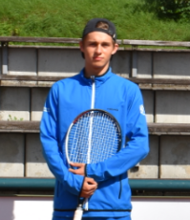
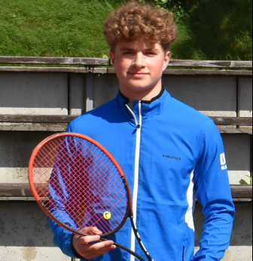
Newsletter – Saison 2019
TMT Pokalturnier
JUGENDBEREICH
Charlotte Schmitt erzielte beim TMT Pokalturnier in Kempen wie im Vorjahr den 2. Platz in der Altersklasse Juniorinnen U12 und verpasste den Turniersieg dabei nur knapp.
Während Chrarlotte sich klar in je zwei Sätzen gegen Klara Marie Zankl (TUS 1889 e.V. St. Hubert) und Finja Schmitz (Oppumer TC) durchsetzte, musste die Partie gegen Jessica Nyari (Oppumer TC) im Match-Tiebreak entschieden werden, der mit 10:4 an die Gegnerin ging, die das Turnier
später gewann.
Das Turnier fand vom 23. bis 26. April im tennis center St.Hubert statt.
PSV Mülheim Indoor Open 2019
Hendrick Voss und Finn Schöwing nahmen im Januar an den PSV Mülheim Indoor Open 2019 mit LK- und Ranglistenwertung in der Herren-Konkurrenz teil, welche auf der Anlage des Postsport- verein Mülheim an der Ruhr e.V. stattfanden.
Hendrick traf gleich in der ersten Runde auf den elf Jahre älteren Thomas Honold (ETB Schwarz-Weiss e.V., TA). Nach verlorenem ersten Satz, konnte er den zweiten Durch- gang für sich entscheiden, musste sich aber im entscheidenden Match-Tiebreak geschlagen geben. In der anschließenden Nebenrunde, in der er an zwei gesetzt war, hatte er in der ersten Runde ein Freilos. In der zweiten Runde setzte er sich klar mit 6:1 und 6:2 gegen Finn Hopfe (TC BW Kamp-Lintfort) durch. In der dritten Runde, was gleichzeitig das Halbfinale war, verlor er den ersten Satz knapp mit 5:7, sicherte sich den zweiten Satz mit 7:6, sodass der Match-Tiebreak über den Ausgang der Partie entscheiden musste. Diesen verlor Hendrick leider 5:10 gegen den späteren Turnierzweiten der Nebenrunde.
Finn Schöwing gelang hingegen der Sieg in der ersten Runde über Tim Schölich (ETUF Essen). Auch hier musste der Match-Tiebreak über Sieg und Niederlage entscheiden. In der zweiten Runde traf Finn auf Louis Kaun (Netzballverein e.V. 1898), der in der ersten Runde den an vier gesetzten David Passaquindici (TC Rot-Weiss Düsseldorf) bezwang. Der erste Satz ging mit 1:6 klar an den Gegner. Finn kämpfte sich jedoch in die Partie zurück und sicherte sich den zweiten Satz deutlich mit 6:1, sodass er erneut in den Match-Tiebreak musste, dieses Mal jedoch mit dem besseren Ende für den Gegner (6:10).
TVN Tennis-Zentrum Essen Series 2019
Finn Schöwing nahm an den TVN Tennis-Zentrum Essen Series 2019 teil, welche vom 19. bis 22. April stattfanden. In der Herren-Konkurrenz, an der insgesamt 41 Spieler teilnahmen, traf er in der ersten Runde auf den dreizehn Jahre älteren Florian Stephan (Dorstener TC), den er mit 6:4 und 7:6 bezwang. In Runde zwei musste er gegen Dennis Ludwig (TC Giesenkrichen e.V.) ran. Nach gewonnenem ersten und verlorenem zweiten Satz, musste der Match-Tiebreak über den Ausgang der Partie entscheiden, den sich Finn souverän mit 10:2 sicherte. Sein Gegner im Achtelfinale hieß Julius Hillmann (TuS Sennelager). Beim Spielstand von 3:3 musste Finn leider verletzungsbedingt aufgeben.

Slide 2
Newsletter – Mai/Juni 2019
Medensaison 2019
JUGENDBEREICH
Auf Erfolgskurs befinden sich derzeit die 1. Junioren U18 in der Niederrheinliga, der höchsten im Jugendbereich. Alle vier Partien konnte die Mannschaft bisher gewinnen und liegt derzeit auf Position zwei punktgleich hinter der Mannschaft von TC Bredeney. Das entscheidende Spiel um den Titel der Niederrheinmeisterschaft und der Qualifikation um die Westdeutsche Meisterschaft gegen TC Bredeney wird am Donnerstag, den 04. Juli um 16:30 Uhr auf unserer Anlage stattfinden.
Die 2. Junioren U18 gewannen nach verlorenem Auftaktspiel ihr zweites Medenspiel in der Bezirksliga. Nächster Gegner wird am 23. Juni die Spielgemeinschaft DSC/Buschhausen sein, bevor es nach den Sommerferien weiter geht.
Leider bisher alle drei Medenspiele verloren haben die Junioren U15 in der Bezirksklasse B.
Die Juniorinnen U15 konnten hingegen die ersten beiden Spiele der Saison für sich entscheiden. Das Auftaktspiel gewannen sie deutlich mit 6:0 gegen die Spielgemeinschaft von BTC/Alstaden/Sterkrade. Im Spiel gegen Heißen Mülheim gewannen die Schwestern Sophia und Lotta Lettgen ihre Einzel klar in zwei Sätzen. Jungster Charlotte Schmid verlor ihre Partie knapp mit 5:7 und 4:6, Emma Lehmann hatte wenig Chancen gegen ihre Gegnerin, sodass es nach den Einzeln 2:2 stand. Die anschließenden Doppel konnten spannender kaum sein. Sophia und Emma gewannen 6:4 und 7:6. Lotta und Charlotte gewannen zwar den ersten Satz deutlich mit 6:2, die Gegner fanden aber zurück in die Partie und holten sich den zweiten Durchgang mit 6:4, sodass der Matchtiebreak über den Ausgang des Spiels entscheiden musste, mit dem besseren Ende für unsere Mädels (10:7).
Mit zwei klaren Siegen in der Bezirksklasse B verabschieden sich die Juniorinnen U18 in die Sommerpause.
TVN Tennis-Zentrum Essen Series 2019
Finn Schöwing nahm an den TVN Tennis-Zentrum Essen Series 2019 teil, welche vom 19. bis 22. April stattfanden. In der Herren-Konkurrenz, an der insgesamt 41 Spieler teilnahmen, traf er in der ersten Runde auf den dreizehn Jahre älteren Florian Stephan (Dorstener TC), den er mit 6:4 und 7:6 bezwang. In Runde zwei musste er gegen Dennis Ludwig (TC Giesenkrichen e.V.) ran. Nach gewonnenem ersten und verlorenem zweiten Satz, musste der Match-Tiebreak über den Ausgang der Partie entscheiden, den sich Finn souverän mit 10:2 sicherte. Sein Gegner im Achtelfinale hieß Julius Hillmann (TuS Sennelager). Beim Spielstand von 3:3 musste Finn leider verletzungsbedingt aufgeben.

Slide 3
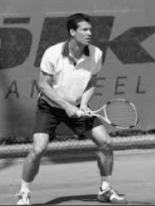
Newsletter – Saison 2019
Fast Learning Days
Tennisschule Lönegren
Die Tennisschule Lönegren bietet am kommenden Samstag, den 04. Mai, sowie am 11. Mai erneut einen Tennis Fast Learning Day an. Wenn Ihr also jemanden kennt, der schon immer mal das Tennisspielen erlernen wollte oder nach langer Zeit wieder zum Schläger greifen möchte, dann ist der Fast Learning Day ideal geeignet.
Was ist geplant:
Ein Gruppen-Kurs „Fast Learning“ mit superschnellen Lernerfolgen, Spielspaß ohne Ende und neuen Freunden
3 Stunden Tennis-Erlebnis mit einem Top-Trainer-Team, spannenden Spielformen und der Möglichkeit, Tennisschläger auszuprobieren
Im Anschluss gibt es Kaffee und Kuchen für alle Teilnehmer inklusive.
Einfach den Link weiterleiten: https://www.tennis-people.com/Tennisschule%20Lönegren - und natürlich auch gern selbst vorbeischauen
Mannschaftstraining
Die Tennisschule Lönegren bietet wieder ein wöchentliches Mannschaftstraining während der Saison an:
Trainingsinhalt: Das Training, welches auf die Weiterentwicklung des Tennisspiels zugeschnitten ist, richtet sich an Erwachsene. Die richtige Technik sowie Taktik in verschiedenen Matchsituationen im Einzel sowie Doppel sollen mit dem Ziel einer optimalen Medenspielvorbereitung verbessert werden.
Kosten: 15 € pro Person/90 Min
Teilnehmer pro Einheit: 6-8 Spieler
Anzahl der Plätze: 2
Anzahl Trainer: 1
Das Angebot gilt ab fünf Trainingseinheiten. Bei Interesse meldet euch bitte bei Christoph oder Thomas.
Verstärkung Trainerteam
Das Trainerteam der Tennisschule Lönegren hat seit der Sommersaison Verstärkung bekommen!
Wir freuen uns sehr, dass Olaf Knütel, staatlich geprüfter Tennistrainer und DTB Vereinsmanager, dem Trainerteam und der 1. Herrenmannschaft als Spieler sowie Betreuer ab dieser Saison zur Verfügung steht.
Olaf verbindet durch jahrelange Praxiserfahrung als Profispieler sowie später als Tennistrainer in verschiedenen Vereinen und Akademien in NRW die Leidenschaft zum Tennissport.
Er selbst beschreibt ein erfolgreiches Tennistraining als ein ausgewogenes Zusammenspiel von Technik, Fitness, Taktik und Motivation – abgestimmt auf den individuellen Leistungsstand.
Thomas Lönegren freut sich sehr über die Zusammenarbeit. Die Beiden teilen neben dem Tennissport auch die Leidenschaft zum Padel.
Weitere Informationen zur Spieler- und Trainerlaufbahn findet Ihr auf seiner Webseite www.olaf-knuetel-tennis.de.

Slide 4
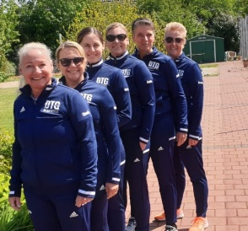
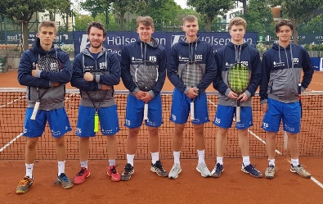
Newsletter – Mai/Juni 2019
Medensaison 2019
ERWACHSENENBEREICH
Nach dem grandiosen Durchmarsch und dem verdienten Aufstieg in die Bezirksklasse A im vergangenen Jahr, blieben die 1. Damen bisher leider ohne Sieg in diesem Jahr. Ein Spiel vor Saisonende steht bereits fest, dass sie in der kommenden Saison wieder eine Klasse tiefer aufschlagen müssen.
Bereits vor Saisonbeginn war klar, dass der Klassenerhalt für die bestehende Mannschaft eine Herausforderung wird, da Lotta Lettgen seit dieser Saison für Eintracht Duisburg aufschlägt und auch Anke Martha aufgrund von Terminüberschreitungen die Mannschaft nicht unterstützten konnte.
Ebenfalls ohne bisherigen Sieg und somit abgestiegen sind die Damen 30 in die Bezirksklasse A. Alle bisherigen viert Partien wurden knapp verloren. Häufig musste der Match-Tiebreak über den Ausgang entscheiden, meist mit dem besseren Ende für den Gegner.
Damen 50 – Ergebnisse der anderen Mannschaften noch offen
Leider bisher alle Spiele verloren hat auch die Damen 55-Mannschaft in der Bezirksliga.
Ergebnisse Spieltag noch ausstehend… 1. Herren
Zum Saisonauftakt gewann sie in der 2. Verbandsliga mit 8:1 gegen den Netzballverein Velbert II. Die Mannschaft konnte bereits in den Einzeln überzeugen, lediglich Moritz Borges verlor im Spitzeneinzel. Das entscheidende Spiel um den Aufstieg in die 1. Verbandsliga verlor die Mannschaft leider nach hartem Kampf mit 3:6 gegen die Mannschaft aus BW Kamp-Lintfort. Den Zuschauern auf der Anlage wurde hochklassiges Tennis geboten: Stijn Pel, an Position zwei spielend, verlor sein Spiel, welches er zum Großteil bestimmen konnte, im entscheidenden Match-Tiebreak. Daniel Lingen setzte bei Satzball die gelbe Filzkugel leider ein paar Zentimeter neben das Feld, verlor anschließend das Match mit 6:7 und 1:6.
Am Ende des Tages war es ein verdienter 6:3-Erfolg für den Gegner, da sie an allen Positionen sehr gute Leistungen erbracht haben. Eine Woche später feierte die Mannschaft einen deutlichen 8:1-Sieg beim TC Giesenkirchen. Die Herren präsentierten sich in guter Verfassung und gewannen alle Einzel. Das erste Doppel gewann die DTG kampflos, im zweiten unterlag die Paarung Borges/Schöwing überraschend. Pel Stijn und Hendrik Voss setzten sich im dritten Doppel knapp mit 7:6, 6:4 durch.
Mit Blick auf die bevorstehende Medensaison ist der Aufstieg der 1. Herren in die 1. Verbandsliga ein klares Ziel. Thomas Lönegren schätzt die Mannschaften aus BW Kamp-Lintfort und Solinger TC als harte Konkurrenten ein, besonders vor dem Hintergrund, dass die 1. Mannschaft des Solinger TC in der 2. Bundesliga spielt. Die Mannschaft wird in diesem Jahr durch zwei Spieler gestärkt: Zum einen freuen wir uns mit der Rückkehr von Daniel Lingen einen langjährigen DTG-Spieler wieder begrüßen zu dürfen. Besonders glücklich, dass er den Weg zur DTG zurückgefunden hat, ist Thomas Lönegren, bei dem Daniel seine ersten Schläge gemacht hat. Zum Anderen konnten wir mit dem Niederländer Roderik Hendrik Franken, der über unseren neuen Trainer Olaf Knütel zu uns gekommen ist, einen weiteren Spieler gewinnen. An Position drei spielend, wird er die Mannschaft spielerisch bereichern können.
Auch für die 2. Herren lautet das Saisonziel Aufstieg. Thomas Lönegren schätzt die Chancen, dass die Mannschaft, die über gutes Potenzial verfügt und äußerst ambitioniert ist, als realistisch ein.

Slide 5
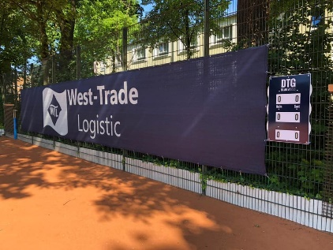
Newsletter – Saison 2019
Anzeigetafeln
WAS IST NEU?
Seit letzter Woche schmücken neue Anzeigetafeln in den Vereinsfarben Blau und Weiß die Außenplätze.
Neues Vorstandsmitglied
Der DTG-Vorstand konnte mit Christian Pruß, Spieler der 1. Herren 30, ein neues Mitglied gewinnen. Als Beirat unterstützt er fortan den Vorstand.
Termine
02. - 09.06. Erwachsenen-Bezirksmeisterschaften Bezirk 2 (Austragungsort Club Raffelberg Duisburg)
20. - 23.06. Hellmich-Junior Cup
28.06. – 07.07. Jugend-Einzel-Bezirksmeisterschaften (Austragungsort RW Dinslaken)
31.08. DTG – Clubmeisterschaften (Infos folgen)
14.09. 2. DTG Summer-Trophy
14.09. Sommerfest (im Anschluss an das Turnier)

